Slide 1
Улюблений одяг
https://youtu.be/rHmnMJwvrLg
Перейдіть за посиланням та перегляньте відеоурок

Slide 2
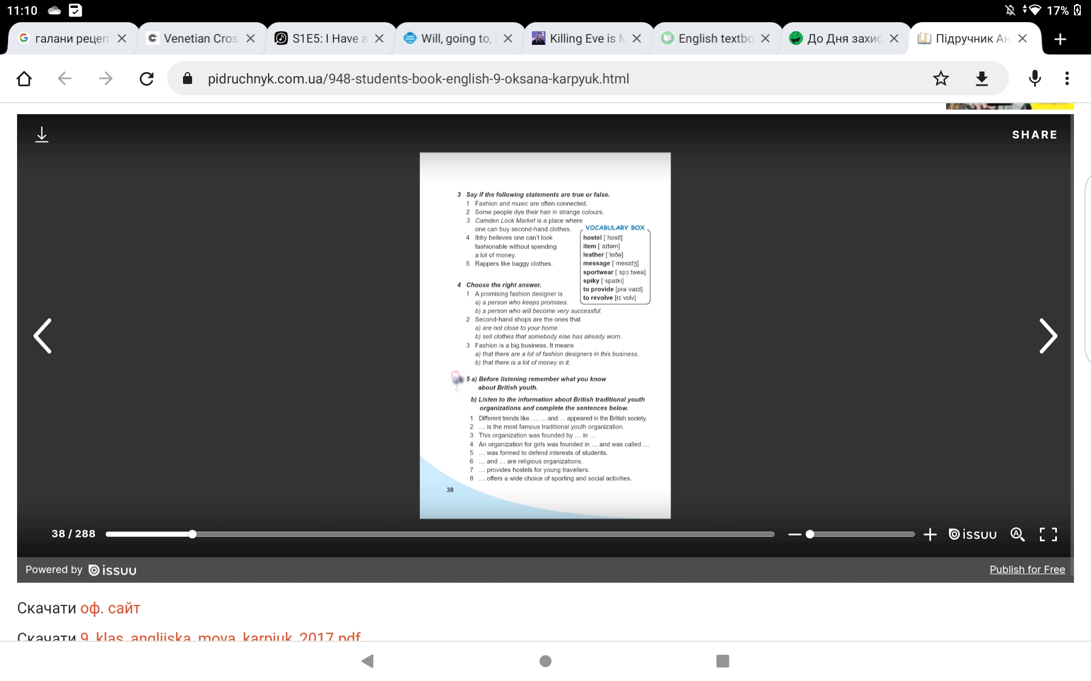
Домашня робота: вправа 4, ст. 38

